Slide 1



职场时间管理与效率提升
主讲教师：张兴莲
人文与旅游系

Slide 2



目录
Contents
一、课堂导入：时间「盗窃案」调查
02
二、职场时间管理四大陷阱
03
三、五大时间管理工具实战
01
四、分场景时间管理
05
五、防拖延专项训练
06
六、课后任务与预告
04

Slide 3

01
一、课堂导入：时间「盗窃案」调查

Slide 4
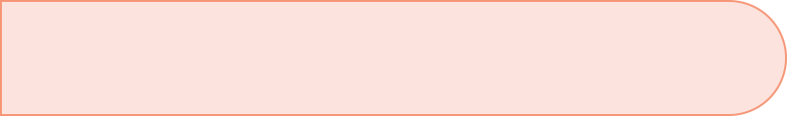


活动1：时间都去哪了
数据分析
分析班级时间黑洞排行榜，找出共性问题，为后续讲解提供针对性依据。
**Content**：通过数据分析，让学生了解自身时间管理的普遍问题，增强改进的意愿。
匿名问卷
匿名问卷（问卷星）：你每天被哪些事情“偷走”时间？选项包括频繁被打断、拖延、会议冗长、手机干扰、任务返工。生成班级时间黑洞排行榜。
**Content**：通过匿名问卷收集学生的时间困扰，生成排行榜，直观呈现时间浪费的常见问题，引发学生对时间管理的关注。

Slide 5
活动2：影视片段分析
01
02
片段播放
讨论引导
播放《穿普拉达的女王》安迪手忙脚乱片段。
**Content**：通过影视片段展示典型的时间管理问题，吸引学生注意力，引发共鸣。
讨论：“她的时间管理问题出在哪里？如果是你会怎么做？”
**Content**：引导学生分析影视角色的时间管理问题，思考改进方法，提升时间管理意识。

Slide 6
02
二、职场时间管理四大陷阱

Slide 7


虚假紧急
典型表现
高职生高发场景
破解策略
总在救火，忽视重要工作。
**Content**：描述虚假紧急任务的特征，帮助学生识别常见的时间陷阱。
客户临时加急需求。
**Content**：结合高职生实际场景，说明虚假紧急任务的常见情况，增强学生对问题的理解。
学会说“不”，设定缓冲区。
**Content**：提供应对虚假紧急任务的策略，帮助学生合理安排时间，避免被紧急任务牵着走。

Slide 8
多线程错觉
01
02
03
典型表现
高职生高发场景
破解策略
同时处理多任务效率更低。
**Content**：说明多任务处理的弊端，帮助学生认识到专注的重要性。
边回消息边做表格。
**Content**：结合高职生实际场景，说明多线程任务的常见情况，增强学生对问题的理解。
批量处理+专注时段。
**Content**：提供应对多线程任务的策略，帮助学生提升工作效率，避免时间浪费。

Slide 9


完美主义拖延
破解策略
先完成再完美，微目标法。
**Content**：提供应对完美主义拖延的策略，帮助学生克服拖延，提升工作效率。
典型表现
高职生高发场景
因害怕做不好迟迟不开始。
**Content**：描述完美主义拖延的特征，帮助学生识别常见的时间陷阱。
毕业设计拖延。
**Content**：结合高职生实际场景，说明完美主义拖延的常见情况，增强学生对问题的理解。

Slide 10

低价值忙碌
典型表现
破解策略
忙于琐事却无成果产出。
**Content**：描述低价值忙碌的特征，帮助学生识别常见的时间陷阱。
定期做任务价值评估。
**Content**：提供应对低价值忙碌的策略，帮助学生合理分配时间，提升工作效率。
高职生高发场景
小组诊断
过度整理无关文件。
**Content**：结合高职生实际场景，说明低价值忙碌的常见情况，增强学生对问题的理解。
每组分析1个实习/兼职中的真实低效案例，指出陷阱类型并提出改进方案。
**Content**：通过小组讨论，让学生在实践中应用所学知识，提升时间管理能力。

Slide 11
03
三、五大时间管理工具实战

Slide 12


四象限法（紧急-重要矩阵）
01
02
高职适配版
实操练习
🔴 重要且紧急：设备故障抢修；🟢 重要不紧急：技能学习；🟡 紧急不重要：临时取快递；⚫ 不紧急不重要：刷短视频。
**Content**：通过四象限法，帮助学生合理分类任务，优先处理重要且紧急的事务。
学生用便利贴分类本周任务。
**Content**：通过实际操作，让学生掌握四象限法的应用，提升时间管理能力。

Slide 13


番茄工作法（25+5模式）
工厂/办公室改良版
产线工人：15分钟专注+3分钟休息（适应产线节奏）；文职岗位：25分钟专注+5分钟拉伸。
**Content**：根据不同岗位特点，调整番茄工作法，帮助学生提升专注力，缓解疲劳。

Slide 14

两分钟原则
01
规则说明
规则：任何2分钟内能完成的事立即做。
**Content**：通过两分钟原则，帮助学生减少琐事堆积，提升工作效率。
02
案例分析
案例：回复确认邮件、整理桌面。
**Content**：通过实际案例，让学生理解两分钟原则的应用场景，增强实践能力。

Slide 15


时间块规划
模板展示
8:00-9:00 处理邮件（🟡）；9:00-11:00 核心项目（🔴）；11:00-11:30 临时任务（🟡）。
**Content**：通过时间块规划，帮助学生合理安排时间，提升工作效率。

Slide 16


能量周期管理
01
02
早鸟vs夜猫子测试
工具演练
学生自测高效时段，安排不同类型任务。
**Content**：通过能量周期管理，帮助学生根据自身生物钟安排任务，提升工作效率。
每组选择1种工具，设计“高职实习生完美一天”时间表。
**Content**：通过工具演练，让学生在实践中应用时间管理工具，提升时间管理能力。

Slide 17
04
四、分场景时间管理

Slide 18
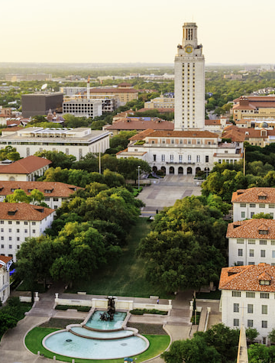
生产线岗位
挑战与策略
挑战：不可控的突发停机；策略：固定时段做设备点检（预防性维护），利用等待时间做5S管理。
**Content**：针对生产线岗位特点，提供实用的时间管理策略，帮助学生应对突发情况，提升工作效率。

Slide 19
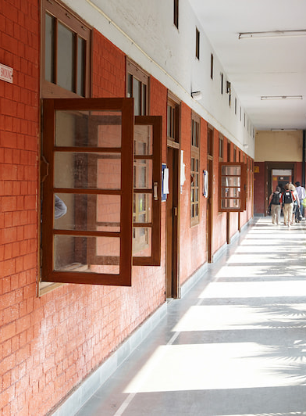
服务岗/客服
挑战与策略
挑战：碎片化沟通；策略：设定自动回复模板，下午集中处理非紧急咨询。
**Content**：针对服务岗/客服特点，提供实用的时间管理策略，帮助学生应对碎片化沟通，提升工作效率。

Slide 20
技术岗（如IT维护）
挑战与策略
角色扮演
挑战：项目与临时报修冲突；策略：上午深度工作（项目），下午开放“维修窗口”。
**Content**：针对技术岗特点，提供实用的时间管理策略，帮助学生合理安排项目与临时任务，提升工作效率。
不同岗位学生交换解决方案，互相优化。
**Content**：通过角色扮演，让学生在实践中学习不同岗位的时间管理方法，提升综合能力。

Slide 21
05
五、防拖延专项训练

Slide 22
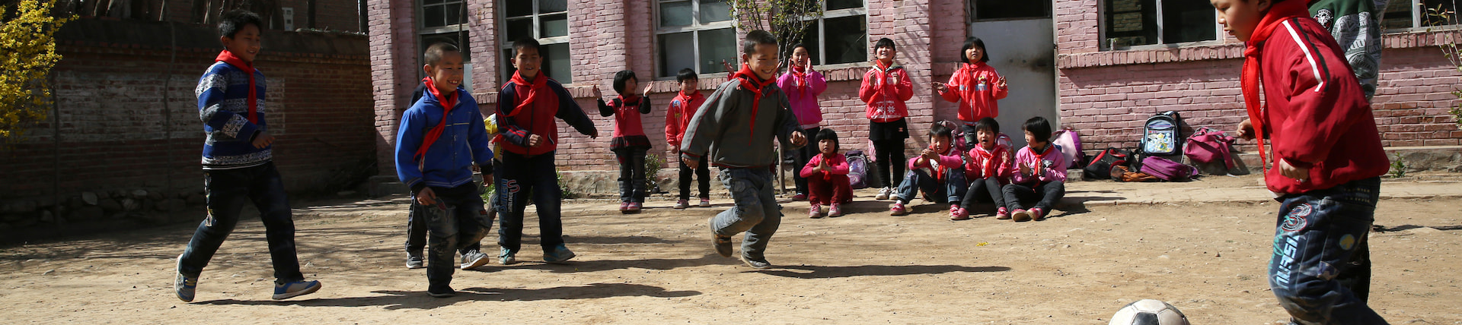

拖延根源测试
4F类型诊断
Fear（害怕失败）、Fog（目标模糊）、Fun（缺乏趣味）、Fatigue（精力不足）。
**Content**：通过4F类型诊断，帮助学生识别拖延的根源，为后续改进提供依据。

Slide 23
对抗拖延组合拳
Fear：微目标法
从1页PPT开始，应对不敢开始毕业设计。
**Content**：通过微目标法，帮助学生克服害怕失败的拖延，逐步推进任务。
Fog：SMART原则拆解任务
“提升技能”→“每天练15分钟CAD”，应对目标模糊的拖延。
**Content**：通过SMART原则，帮助学生明确任务目标，提升执行力。
Fun：游戏化奖励
完成任务请奶茶，应对讨厌数据录入的拖延。
**Content**：通过游戏化奖励，增加任务趣味性，提升学生完成任务的积极性。

Slide 24

对抗拖延组合拳
01
个人任务
填写《我的拖延克星卡》，写明具体应对策略。
**Content**：通过个人任务，让学生制定个性化的拖延应对方案，增强自我管理能力。
02
Fatigue：调整工作环境
增加绿植，应对夜班后效率低下的拖延。
**Content**：通过调整工作环境，缓解疲劳，提升工作效率。

Slide 25
06
六、课后任务与预告

Slide 26

实战任务
种工具实践3天，提交《时间管理实验报告》。
**Content**：通过实战任务，让学生在实践中应用所学时间管理工具，提升时间管理能力。

Slide 27
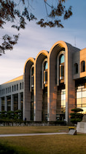
下节预告
么有人总能‘被看见’？——职场能见度提升秘籍”。
**Content**：预告下节课内容，激发学生对后续课程的兴趣与期待。

Slide 28
感谢大家观看
THANK YOU

